Slide 1

Recurrent Neural Networks
LSTM (long short term memory) unit
deeplearning.ai

Slide 2
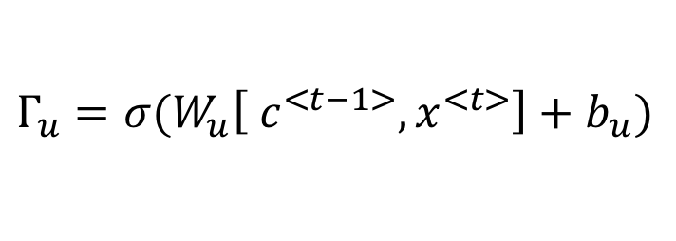

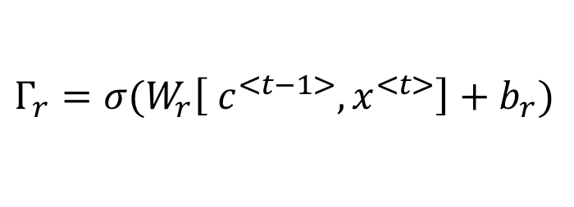
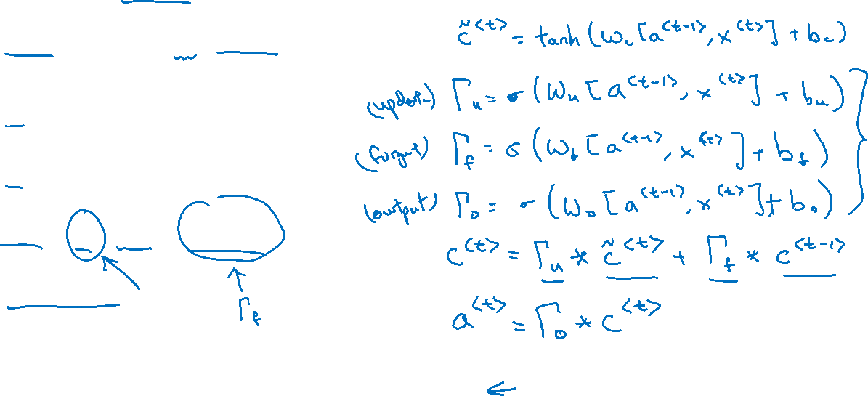
GRU and LSTM
GRU
LSTM
$${\tilde{c}}^{<t>}=\tanh{(W_{c}\left[Γ_{r}∗c^{<t−1>},x^{<t>}\right]+b_{c})}$$
$$Γ_{u}=σ{(W_{u}\left[ c^{<t−1>},x^{<t>}\right]+b_{u})}$$
$$Γ_{r}=σ{(W_{r}\left[ c^{<t−1>},x^{<t>}\right]+b_{r})}$$
$$c^{<t>}=Γ_{u}{∗{\tilde{c}}^{<t>}+\left(1−Γ_{u}\right)∗c^{<t−1>}}$$
$$a^{<t>}=c^{<t>}$$
[Hochreiter & Schmidhuber 1997. Long short-term memory]

Slide 3
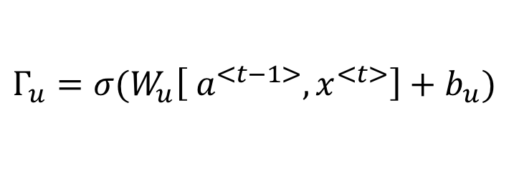



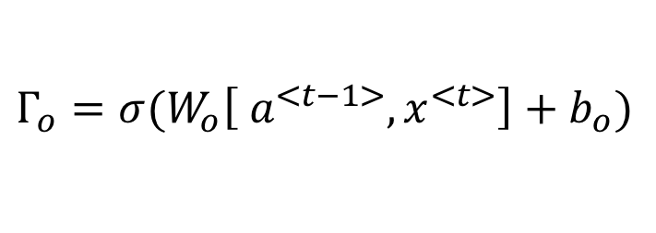
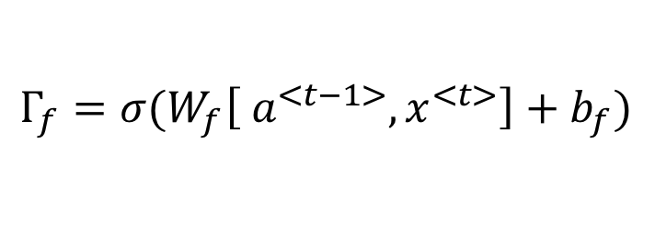
LSTM units
GRU
LSTM
$${\tilde{c}}^{<t>}=\tanh{(W_{c}\left[Γ_{r}∗c^{<t−1>},x^{<t>}\right]+b_{c})}$$
$${\tilde{c}}^{<t>}=\tanh{(W_{c}\left[a^{<t−1>},x^{<t>}\right]+b_{c})}$$
$$Γ_{u}=σ{(W_{u}\left[ c^{<t−1>},x^{<t>}\right]+b_{u})}$$
$$Γ_{u}=σ{(W_{u}\left[ a^{<t−1>},x^{<t>}\right]+b_{u})}$$
Update门，=1将缓存变更为当前单元
$$Γ_{r}=σ{(W_{r}\left[ c^{<t−1>},x^{<t>}\right]+b_{r})}$$
$$Γ_{f}=σ{(W_{f}\left[ a^{<t−1>},x^{<t>}\right]+b_{f})}$$
Forget门，=0忘记前面单元
$$c^{<t>}=Γ_{u}{∗{\tilde{c}}^{<t>}+\left(1−Γ_{u}\right)∗c^{<t−1>}}$$
$$Γ_{o}=σ{(W_{o}\left[ a^{<t−1>},x^{<t>}\right]+b_{o})}$$
$$a^{<t>}=c^{<t>}$$
$$c^{<t>}={Γ_{u}∗{\tilde{c}}^{<t>}+Γ_{f}∗c^{<t−1>}}$$
$$a^{<t>}=Γ_{o}∗c^{<t>}$$
[Hochreiter & Schmidhuber 1997. Long short-term memory]

Slide 4



















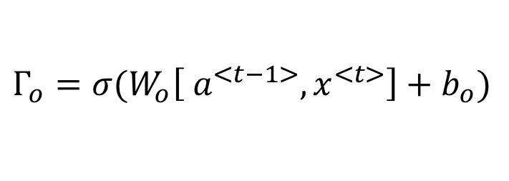






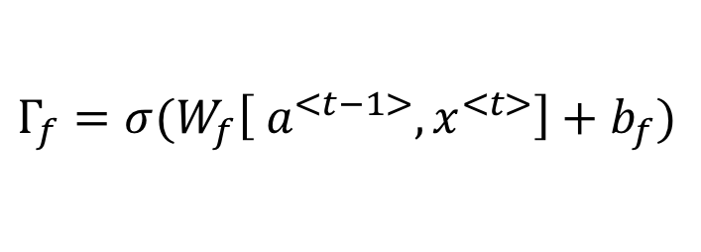








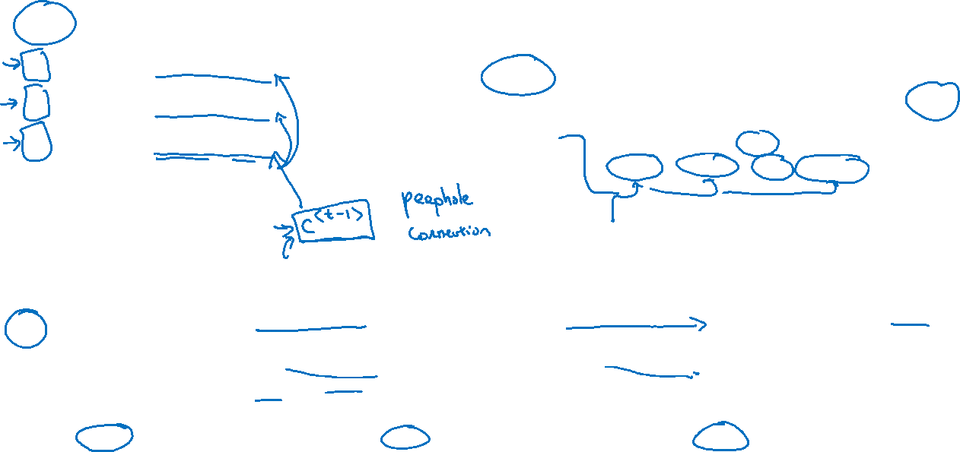
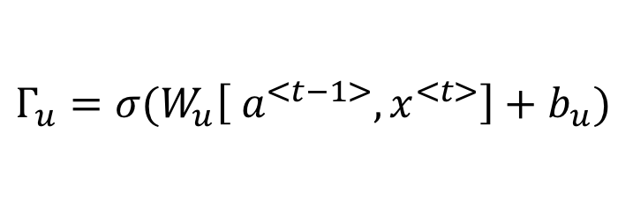







LSTM in pictures
$$y^{<t>}$$
$${\tilde{c}}^{<t>}=\tanh{(W_{c}\left[a^{<t−1>},x^{<t>}\right]+b_{c})}$$
softmax
$$a^{<t>}$$
$$Γ_{u}=σ{(W_{u}\left[ a^{<t−1>},x^{<t>}\right]+b_{u})}$$
-
-
$$c^{<t−1>}$$
$$c^{<t>}$$
-
*
$$⨁$$
-
$$Γ_{f}=σ{(W_{f}\left[ a^{<t−1>},x^{<t>}\right]+b_{f})}$$
$$c^{<t>}$$
*
tanh
$$Γ_{o}=σ{(W_{o}\left[ a^{<t−1>},x^{<t>}\right]+b_{o})}$$
$$a^{<t−1>}$$
*
$$a^{<t>}$$
$$f^{<t>}$$
$$i^{<t>}$$
$${\tilde{c}}^{<t>}$$
$$o^{<t>}$$
$$a^{<t>}$$
$$c^{<t>}={Γ_{u}∗{\tilde{c}}^{<t>}+Γ_{f}∗c^{<t−1>}}$$
forget gate
update gate
tanh
output gate
$$a^{<t>}=Γ_{o}∗c^{<t>}$$
$$x^{<t>}$$
$$y^{<1>}$$
$$y^{<2>}$$
$$y^{<3>}$$
softmax
softmax
softmax
$$a^{<1>}$$
$$a^{<2>}$$
-
$$c^{<2>}$$
$$a^{<3>}$$
-
-
$$c^{<1>}$$
-
-
$$c^{<3>}$$
-
-
-
-
-
-
$$c^{<0>}$$
*
$$⨁$$
-
$$c^{<1>}$$
*
$$⨁$$
$$c^{<2>}$$
*
$$⨁$$
$$a^{<0>}$$
$$a^{<1>}$$
$$a^{<2>}$$
$$a^{<2>}$$
$$a^{<1>}$$
$$a^{<3>}$$
$$x^{<1>}$$
$$x^{<2>}$$
$$x^{<3>}$$

